Slide 1
SCALA
INTEGRANTES:

Slide 2

INTRODUCCIÓN
.RESEÑA HISTORICA
.LAS CARACTERISTICAS
.SCALA VS JAVA

Slide 3
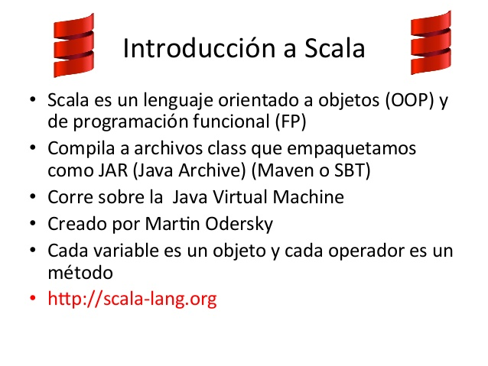

Slide 4
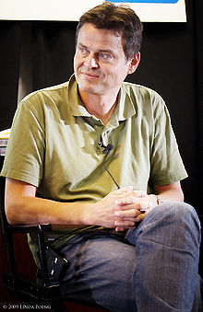
Martin Odersky
Martin Odersky (nacido el 5 de septiembre de 1958) es un alemán científico de la computación y profesor de métodos de programación en la Escuela Politécnica Federal de Lausana (EPFL) en Suiza. Se especializa en análisis de código y lenguajes de programación

